Slide 1
2023秋数字逻辑设计 作业一答案
总分: 47
*此封面页请勿删除，删除后将无法上传至试卷库，添加菜单栏任意题型即可制作试卷。本提示将在上传时自动隐藏。

Slide 2





单选题
2分
1．当逻辑函数有n个变量时，共有（D ）个变量取值组合？
A
$$n$$
B
$$2n$$
C
$$n^{2}$$
D
$$2^{n}$$

Slide 3
填空题
0分
此题未设置答案，请点击右侧设置按钮
2.自己学号后四位对应的8421BCD码是 [无标准答案] ，对应的余三码是 [无标准答案] 。
以学号21XXX1024为例，后四位的
8421BCD码：
0001 0000 0010 0100
余三码：
0100 0011 0101 0111

Slide 4
填空题
0分
3.给定一组余3码为1001 0101，将其转换到典型格雷码是 [100001] 。
此题未设置答案，请点击右侧设置按钮
余三码转8421BCD：
1001→0110
0101→0010
8421BCD转十进制：
0110 0010→62
十进制转二进制：
62→0011 1110
二进制转典型格雷码：
0011 1110→ 00100001

Slide 5
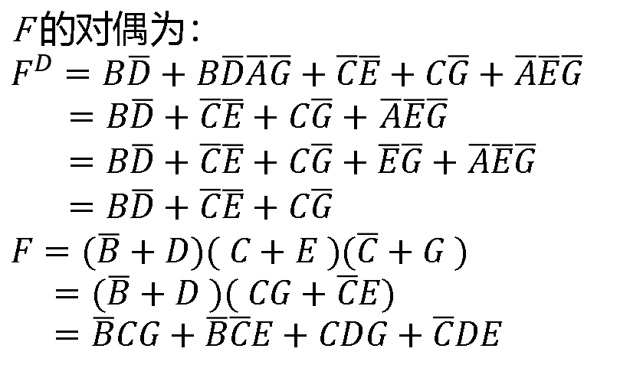
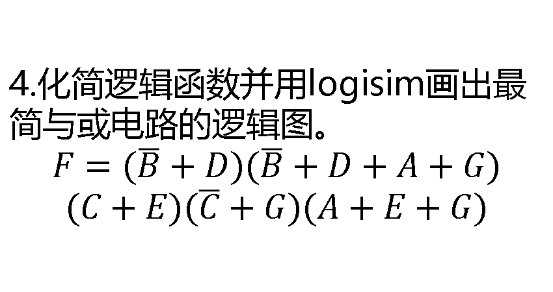
主观题
10分
4.化简逻辑函数并用logisim画出最简与或电路的逻辑图。
$$F=(\overline{B}+D)(\overline{B}+D+A+G)$$
$$(C+E)(\overline{C}+G)(A+E+G)$$
F 的对偶为：
$$F^{D}=B\overline{D}+B\overline{D}\overline{A}\overline{G}+\overline{C}\overline{E}+C\overline{G}+\overline{A}\overline{E}\overline{G}$$
= $B\overline{D}+\overline{C}\overline{E}+C\overline{G}+$ $\overline{A}\overline{E}\overline{G}$
= $B\overline{D}+\overline{C}\overline{E}+C\overline{G}+\overline{E}\overline{G}+\overline{A}\overline{E}\overline{G}$
= $B\overline{D}+\overline{C}\overline{E}+C\overline{G}$
$$F=(\overline{B}+D)( C+E )(\overline{C}+G )$$
$$=(\overline{B}+D )( CG+\overline{C}E)$$
$$=\overline{B}CG+\overline{B}\overline{C}E+CDG+\overline{C}DE$$

Slide 6
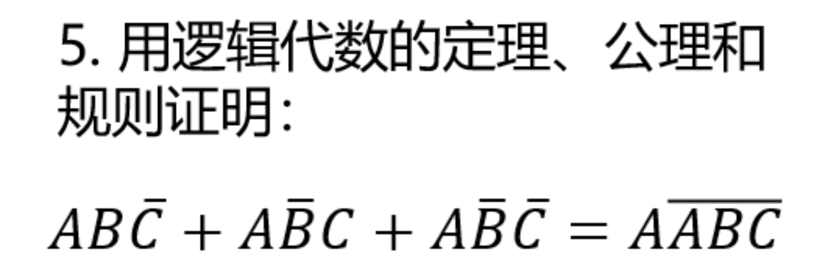
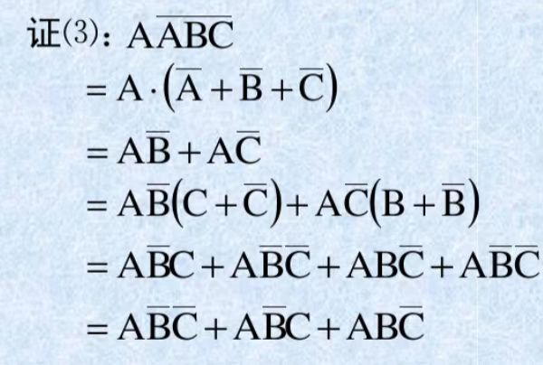
主观题
5分

Slide 7
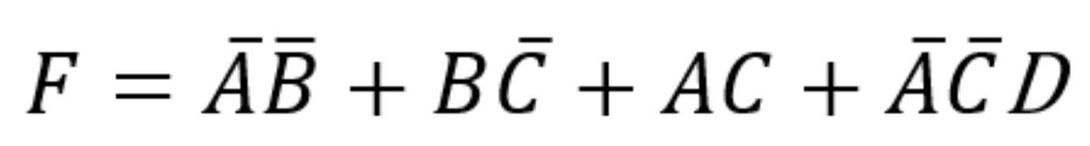
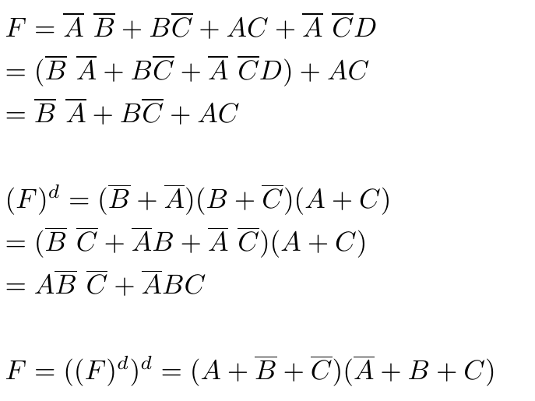
主观题
5分
6.化简逻辑函数,得到最简或与式:

Slide 8
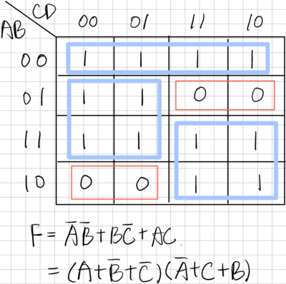
主观题
5分
6.化简逻辑函数,得到最简或与式:
卡诺图法

Slide 9
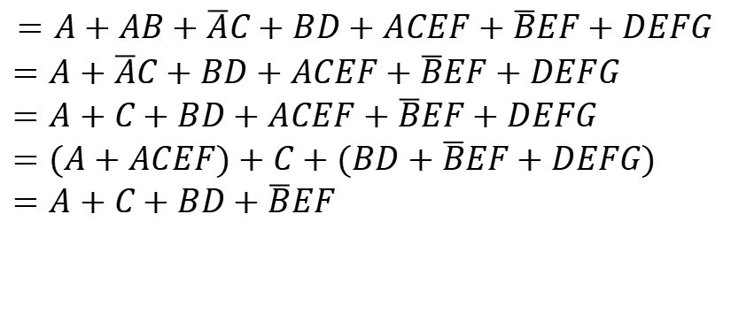
主观题
5分
7.化简逻辑函数,得到最简与或式:
$$=A+AB+\overline{A}C+BD+ACEF+\overline{B}EF+DEFG$$
$=$ $A+\overline{A}C+BD+ACEF+\overline{B}EF+DEFG$
$=$ $A+C+BD+ACEF+\overline{B}EF+DEFG$
$=$ $(A+ACEF)+C+(BD+\overline{B}EF+DEFG)$
$=$ $A+C+BD+\overline{B}EF$

Slide 10

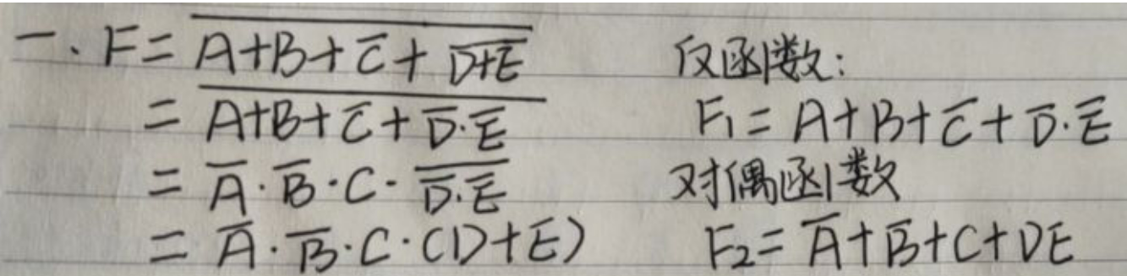
主观题
10分
8.写出下面函数的反函数和对偶函数:

Slide 11
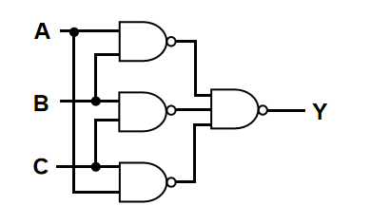
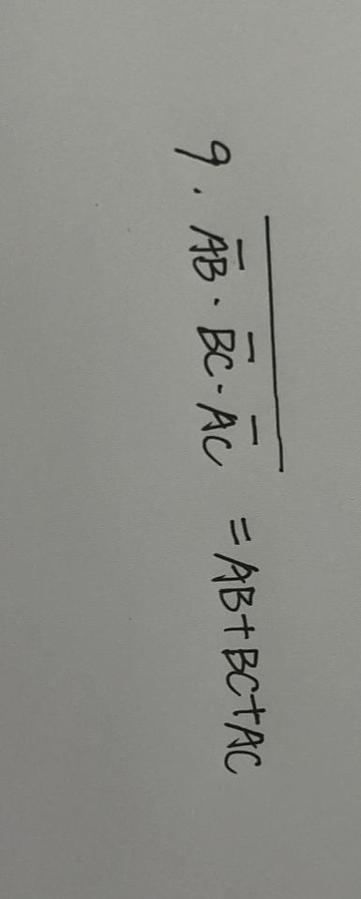
主观题
5分
9.根据逻辑电路图写出对应的逻辑函数表达式。

